Slide 1
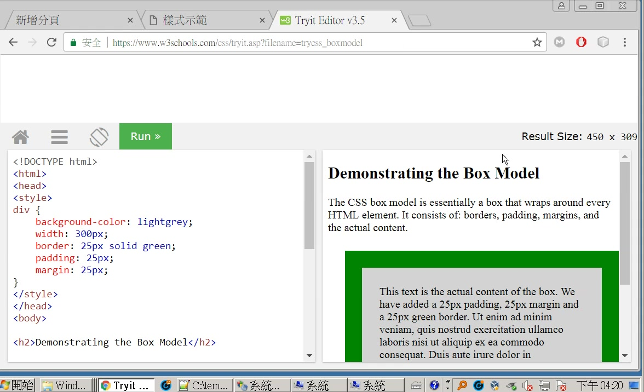
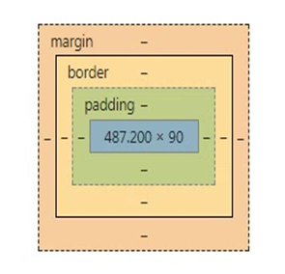
參考

Slide 2
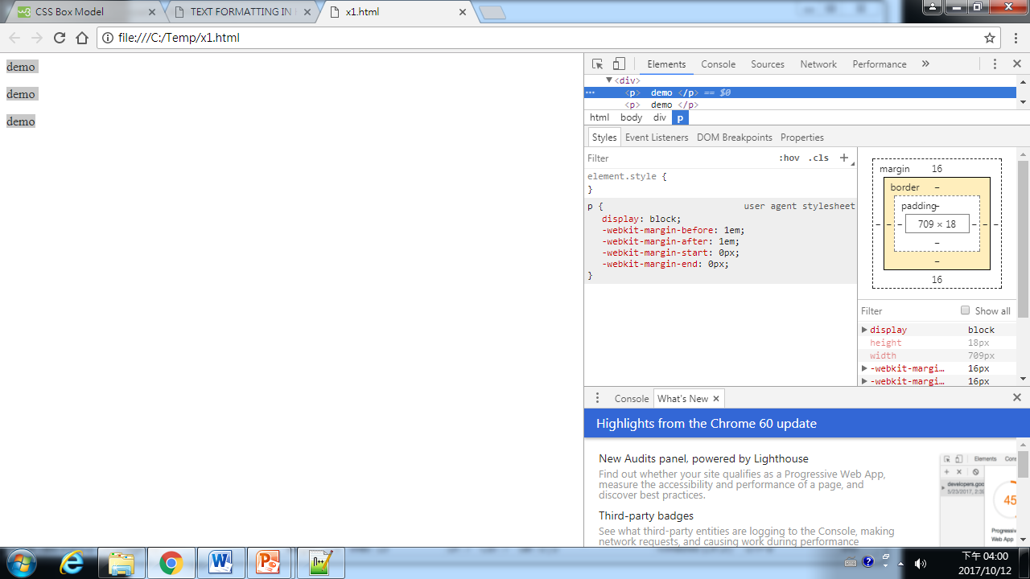
F12

Slide 3
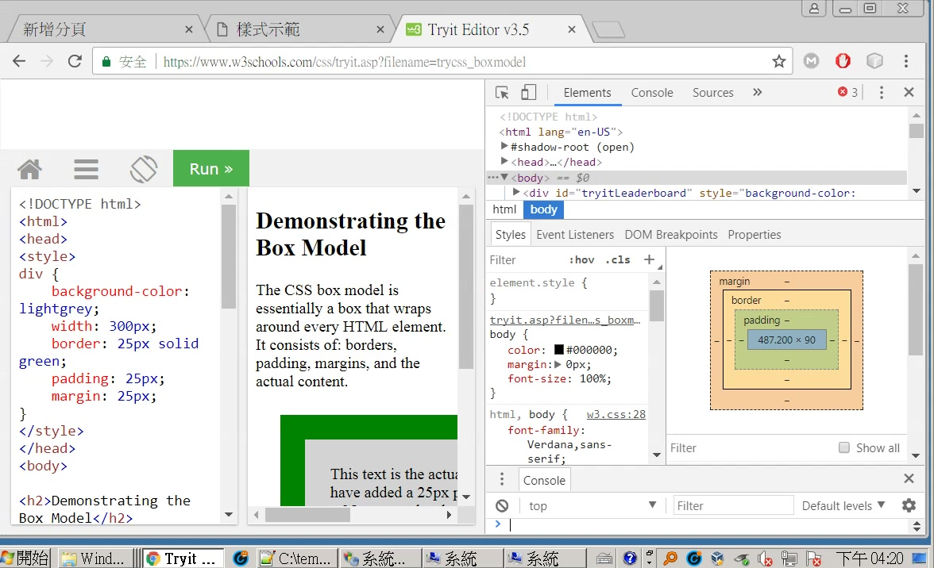

Slide 4
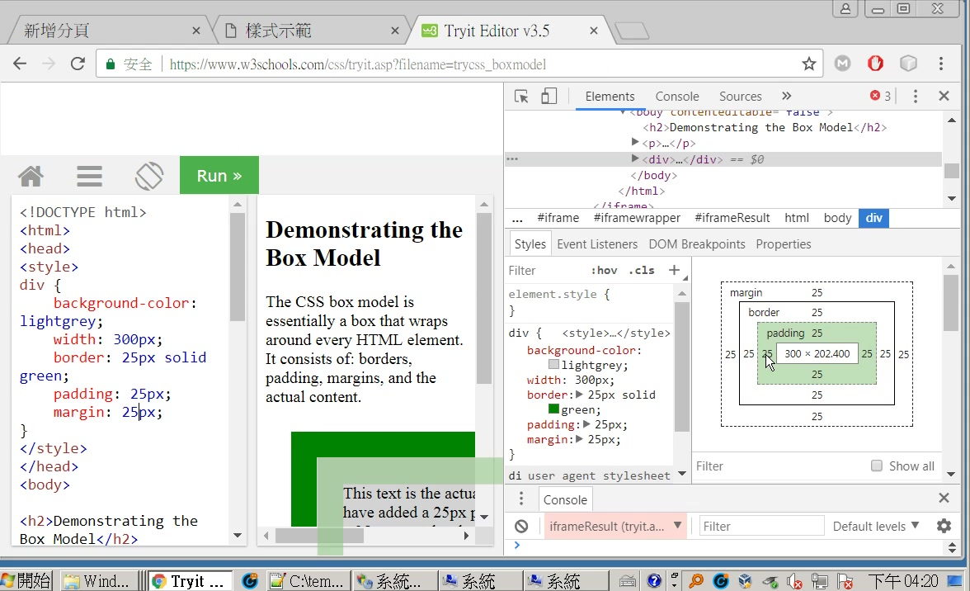

Slide 5
<HTML >
<HEAD>
<!--
<style>
div {
background-color: red;
color:blue;
}
</style>
-->
<style>
p {
color:red;
background-color:yellow
}
ul {
color:blue;
}
</style>
</HEAD>
<BODY>
<div >
<p style="color:black"> demo </p>
<ul>
<li> item</li>
<li> item </li>
</ul>
<p> demo </p>
</div>
<p > demo </p>
</BODY>
</HTML>
DOM tree
HTML
head
style
body
div
p
ul
li
li
p

Slide 7
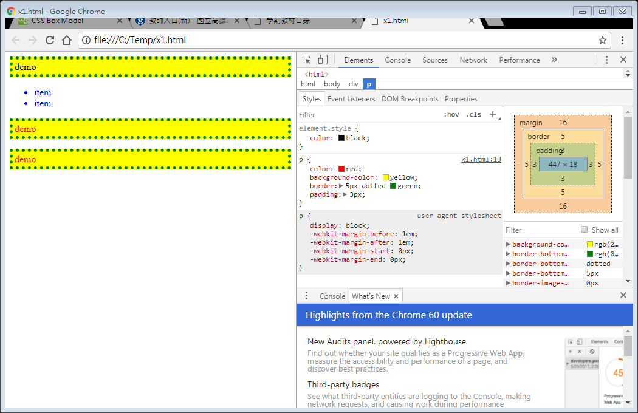
inline>embeded>external

Slide 8
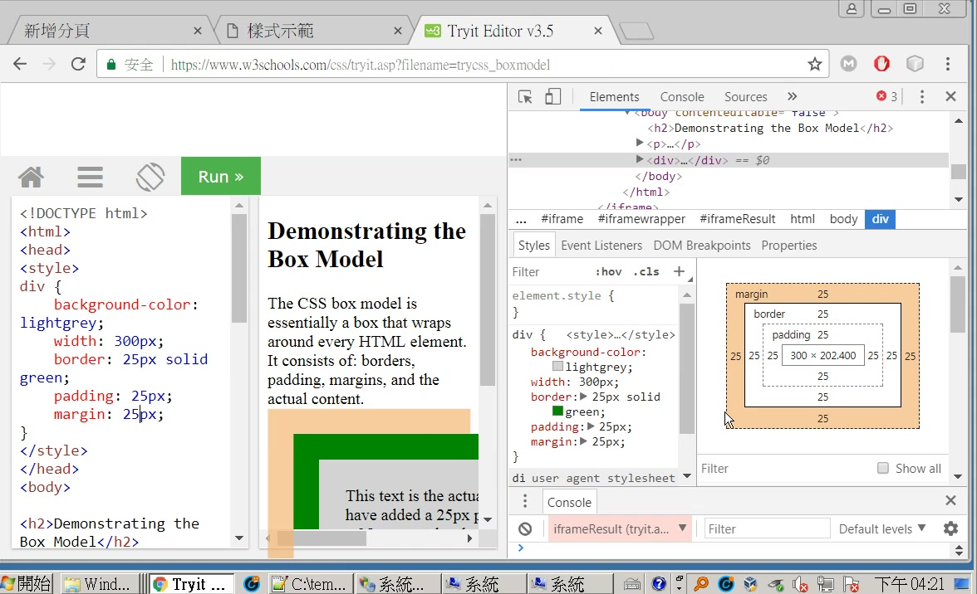
問題：這個div總寬到底多少
300px (width) + 50px (left + right padding) + 50px (left + right border) + 50px (left + right margin) = 450px

Slide 9
測試

Slide 10
<html>
<head>
<style>
div {
width: 320px;
padding: 10px;
border: 5px solid gray;
margin: 0;
}
</style>
</head>
<body>
<h2>Calculate the total width:</h2>
<img src="klematis4_big.jpg" width="350" height="263" alt="Klematis">
<div>The picture above is 350px wide. The total width of this element is also 350px.</div>
</body>
</html>

Slide 11
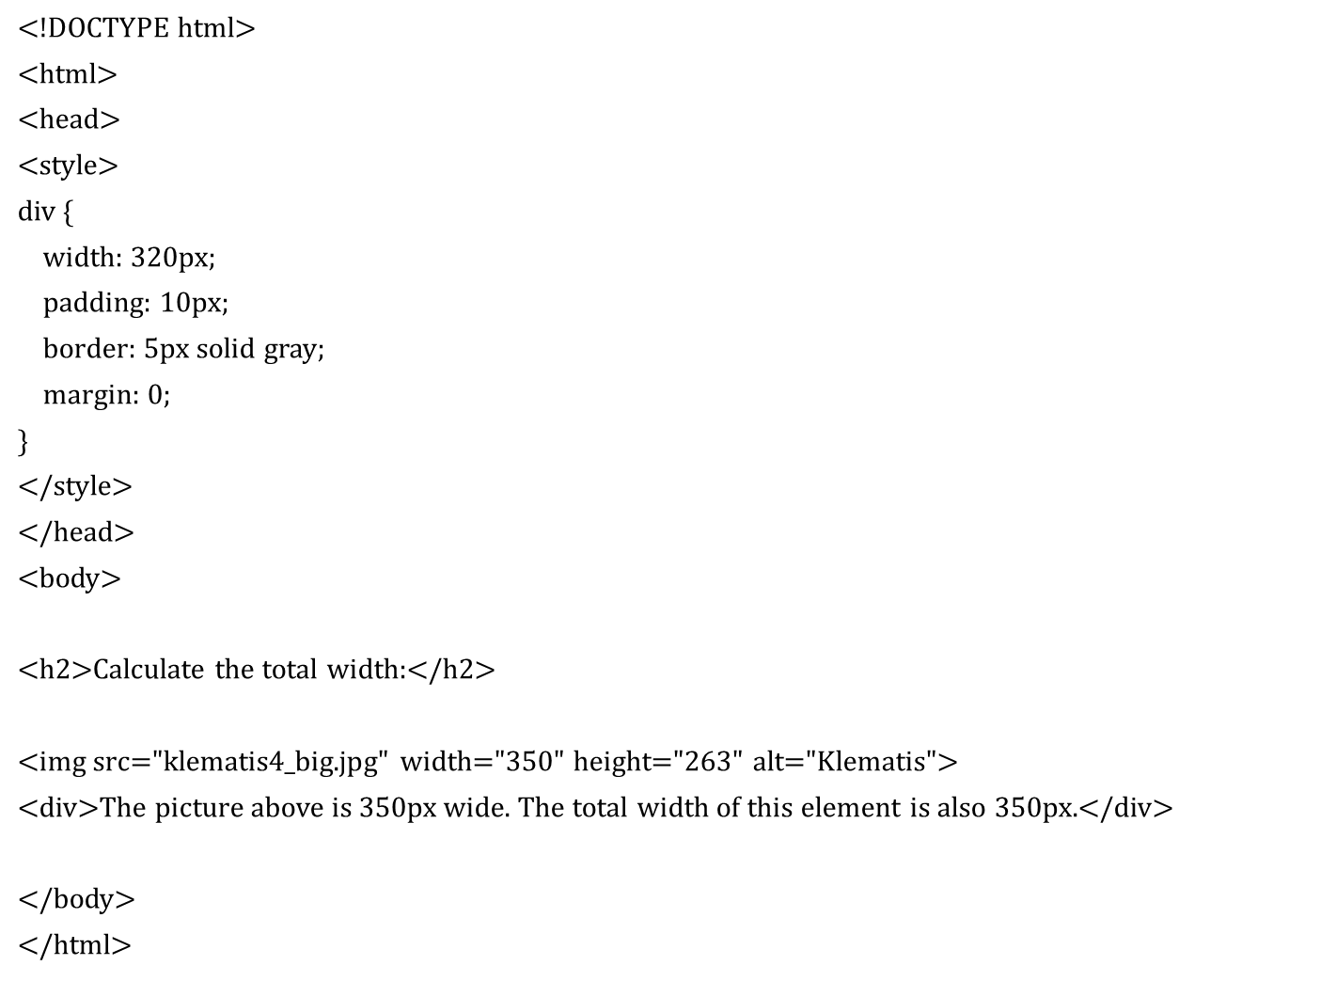
c:\temp(dir)
x1.html
xx.jpg
img(dir)
yy.jpg
<img src="xx.jpg">
<img src="img/yy.jpg">
自己選圖形

Slide 12
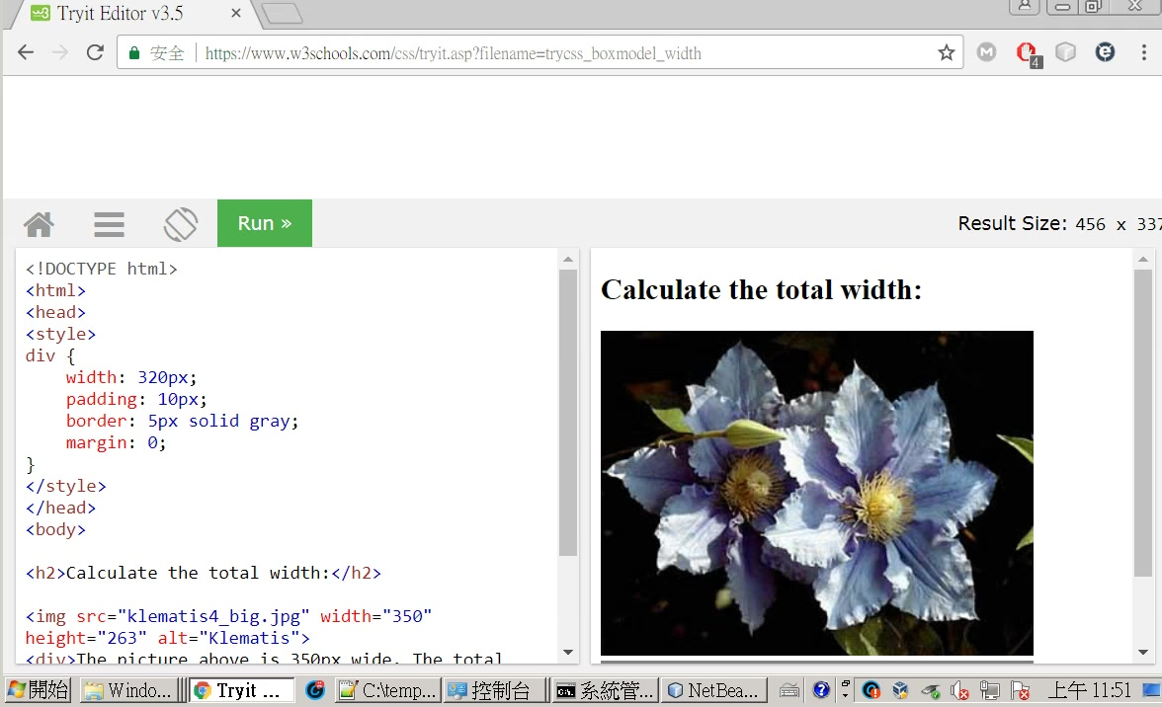

Slide 13
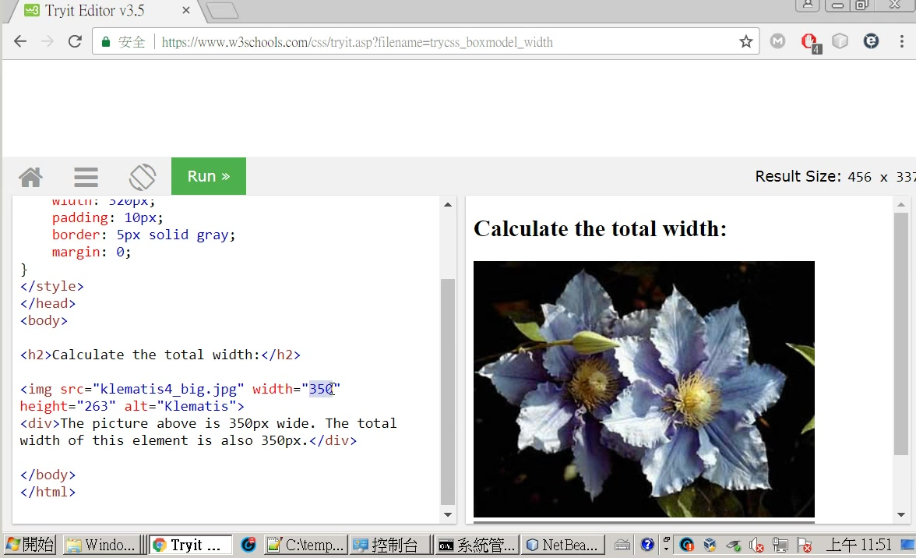

Slide 14
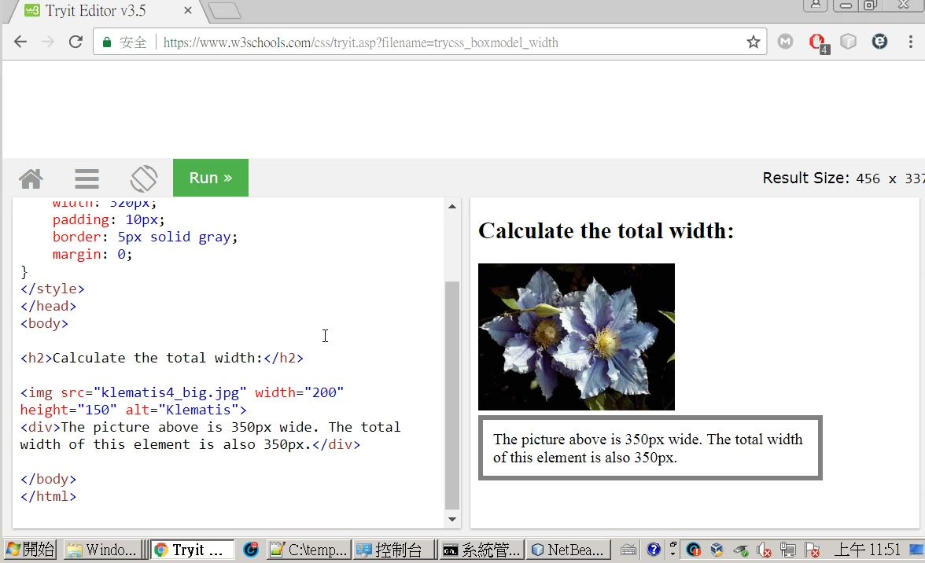

Slide 15


Slide 16
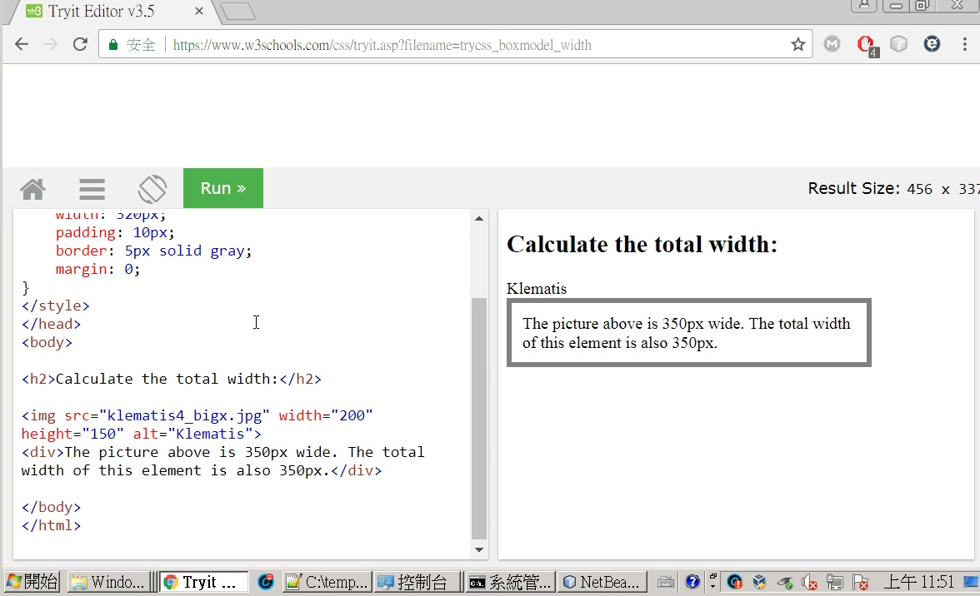
檔案名稱錯誤,沒有圖,所以顯示alt

Slide 17


Slide 18
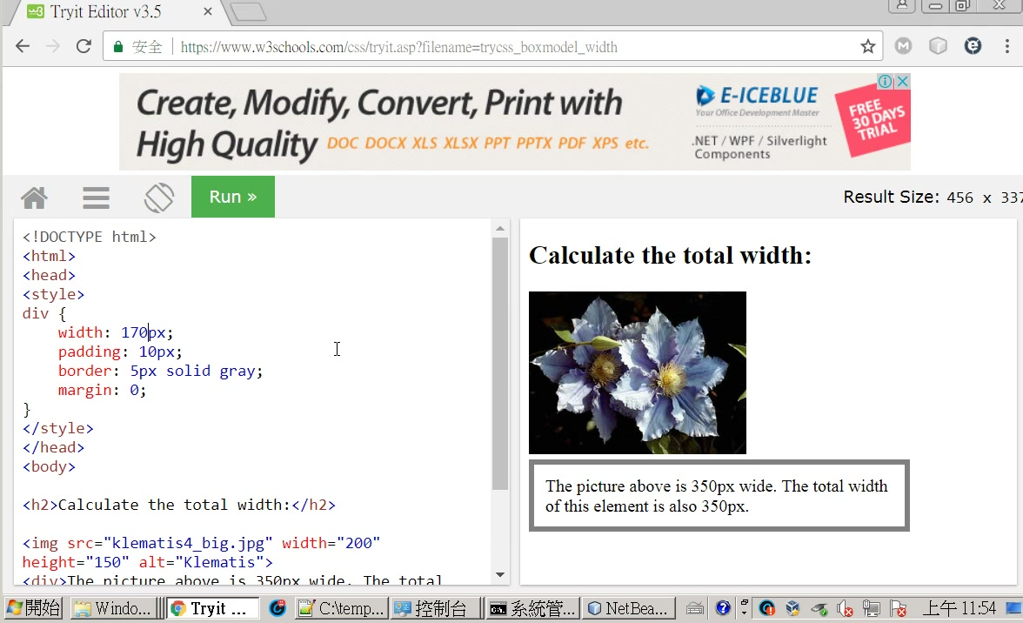
RUN 之前<div>的 css 設定

Slide 19
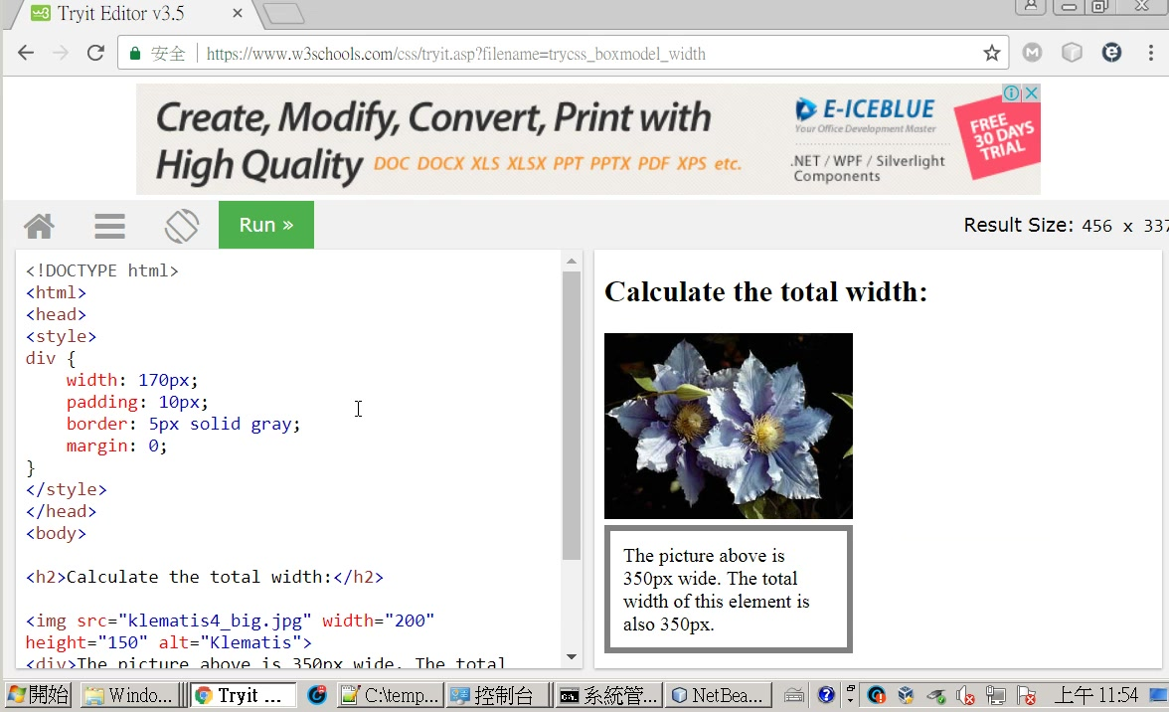
170+20+10=200

Slide 20
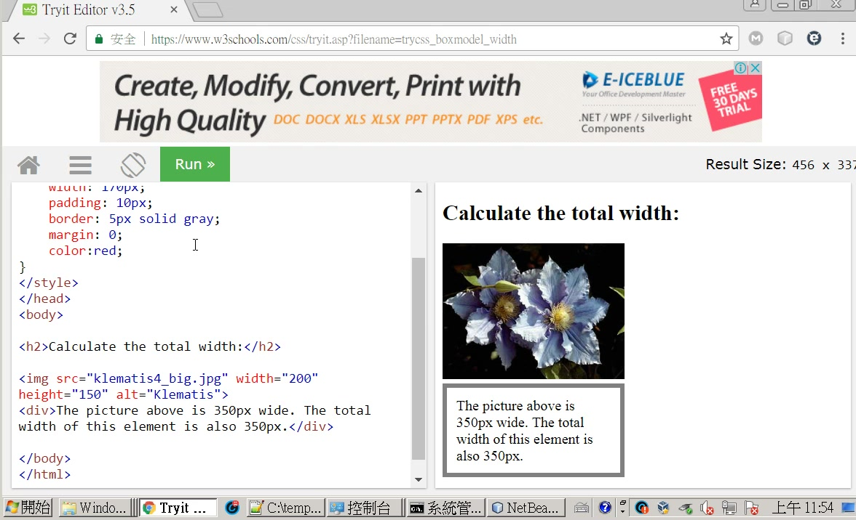

Slide 21
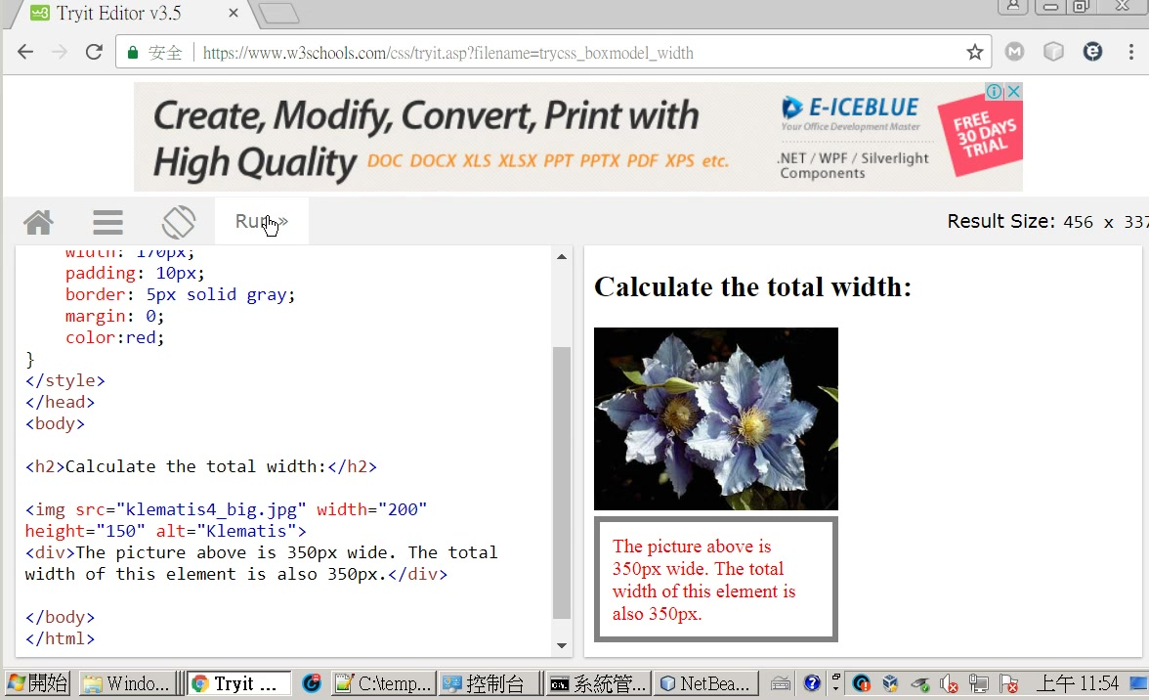

Slide 22
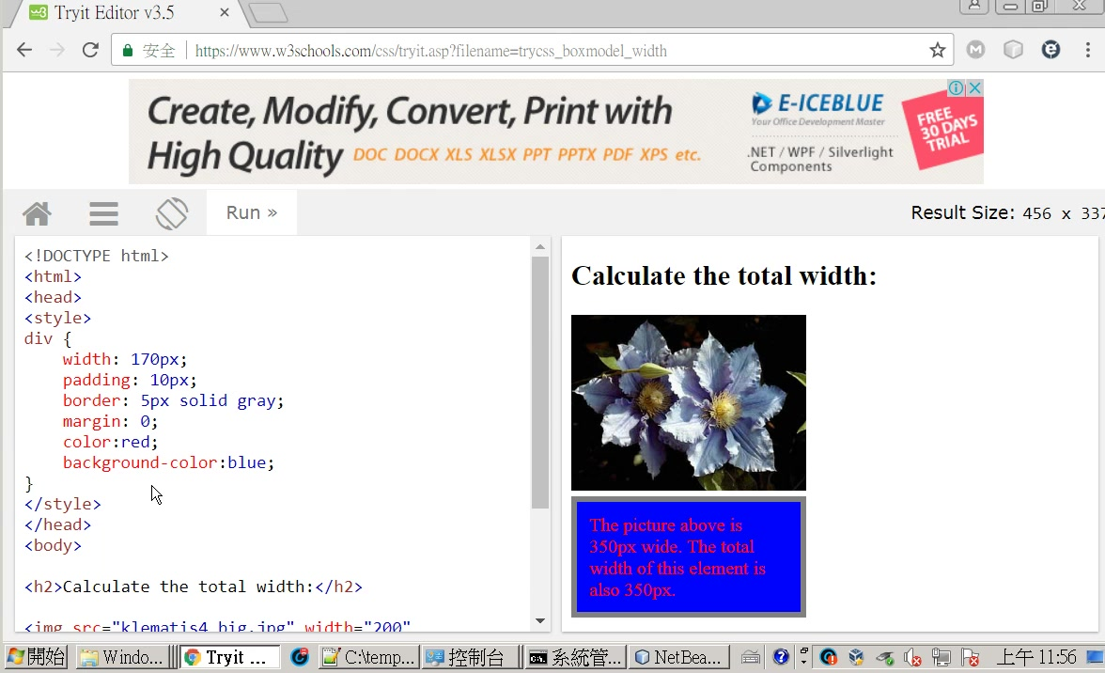

Slide 23
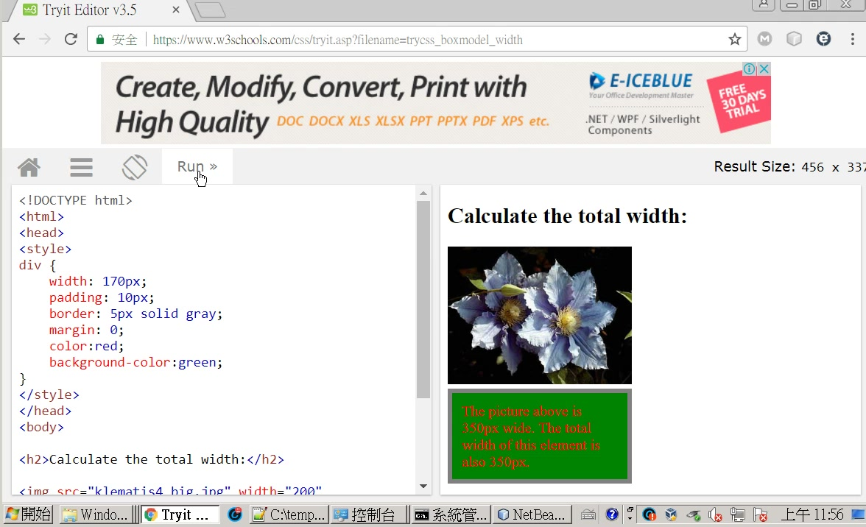

Slide 24
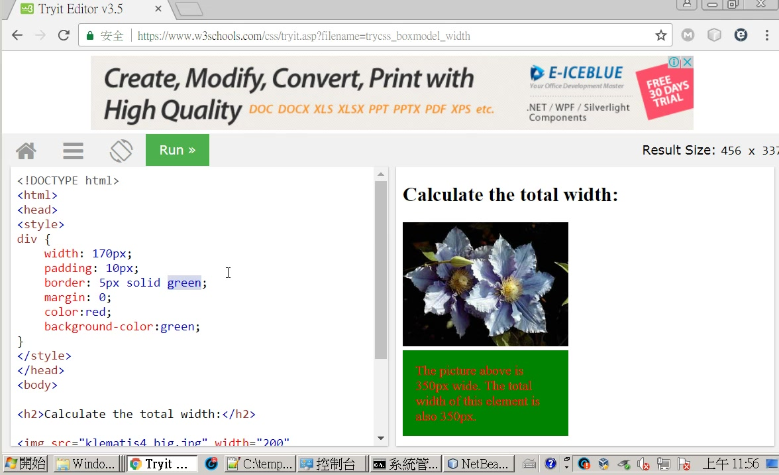

Slide 25

dotted red ?

Slide 26
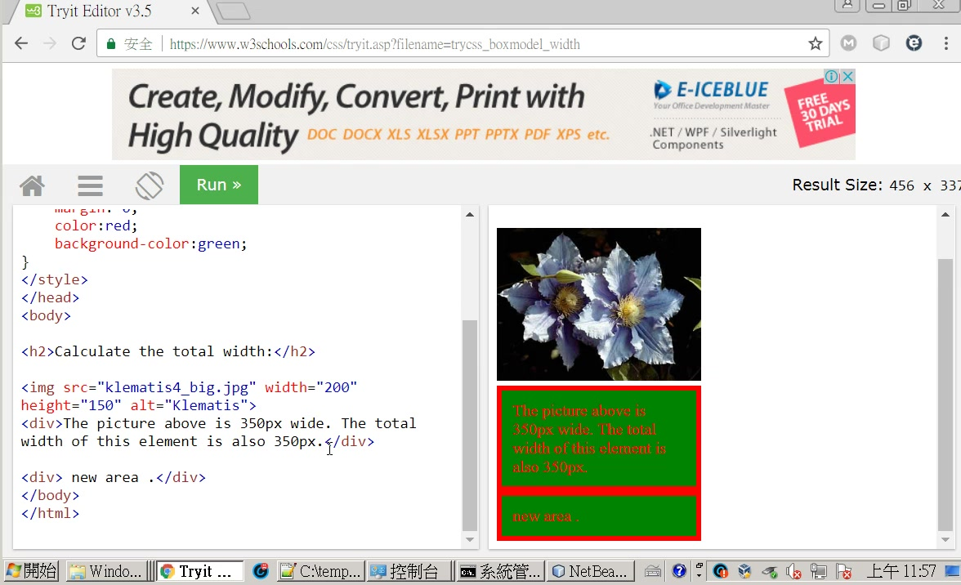
新增的div仍然套用了之前指定的格式

Slide 27
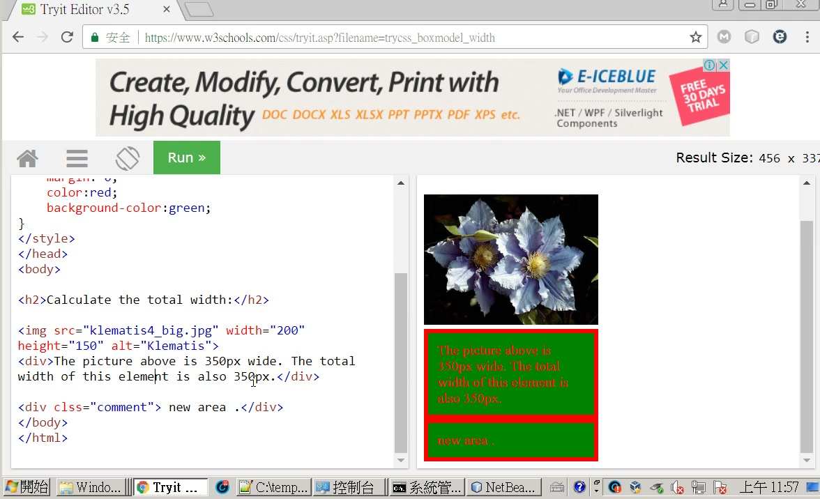
指定html tag 的attribute class

Slide 28

指定html tag 的attribute class
clss typo

Slide 29
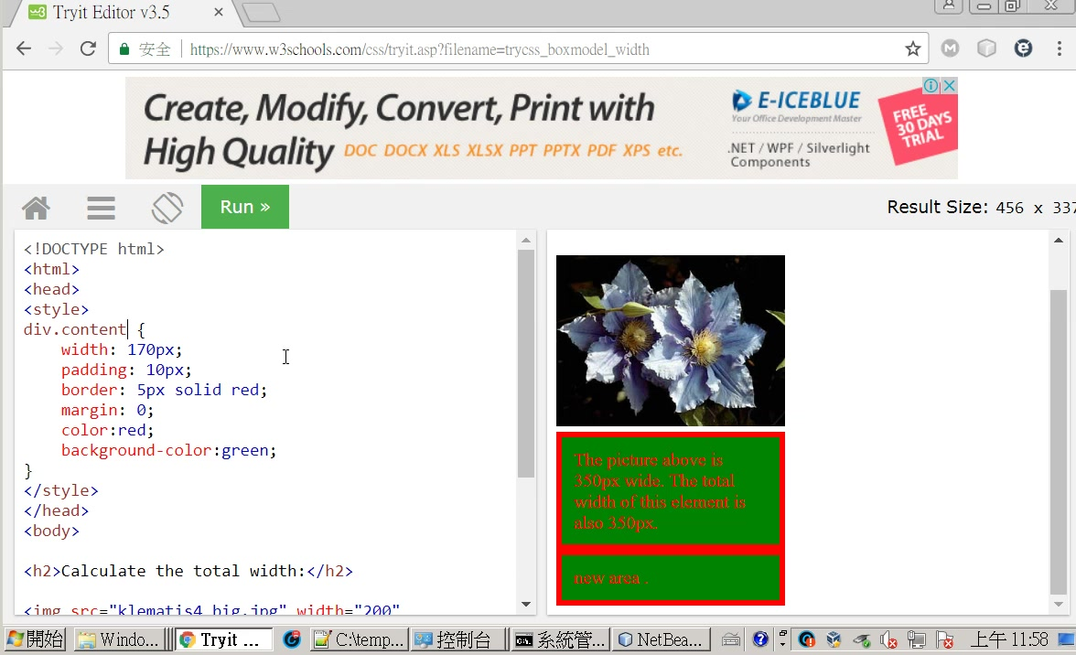

Slide 30
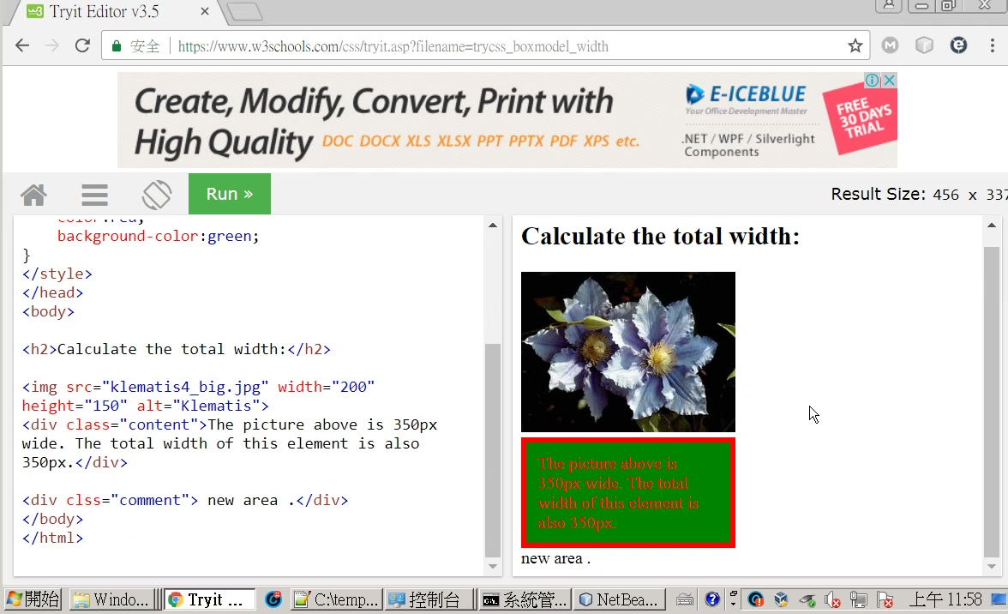

Slide 31
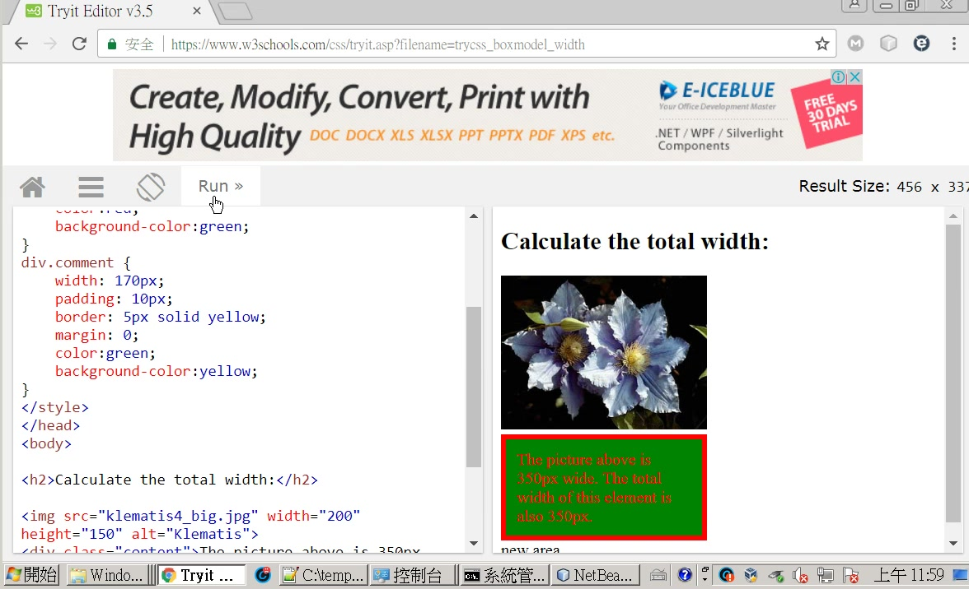
沒改變，檢查錯誤

Slide 32
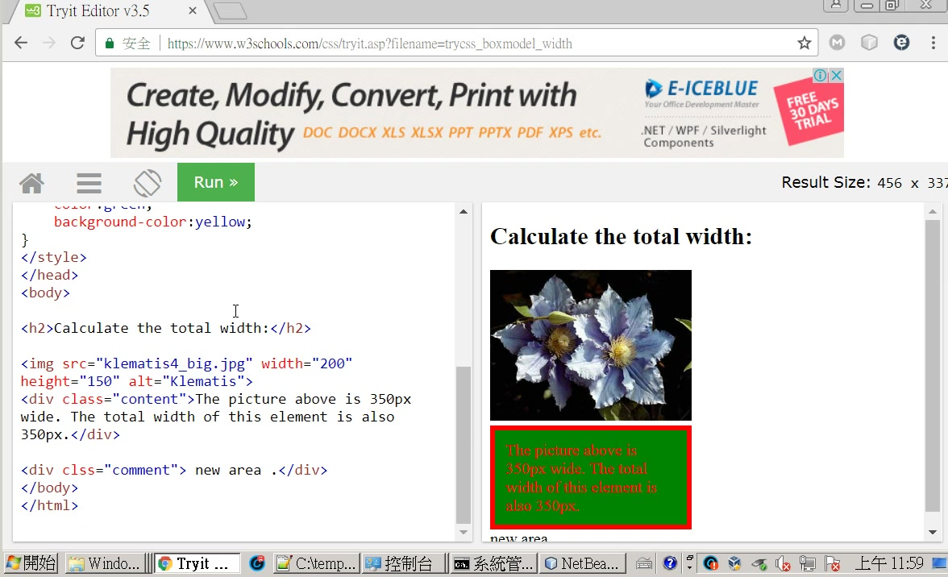
這裡寫錯：clss-> class

Slide 33


Slide 34
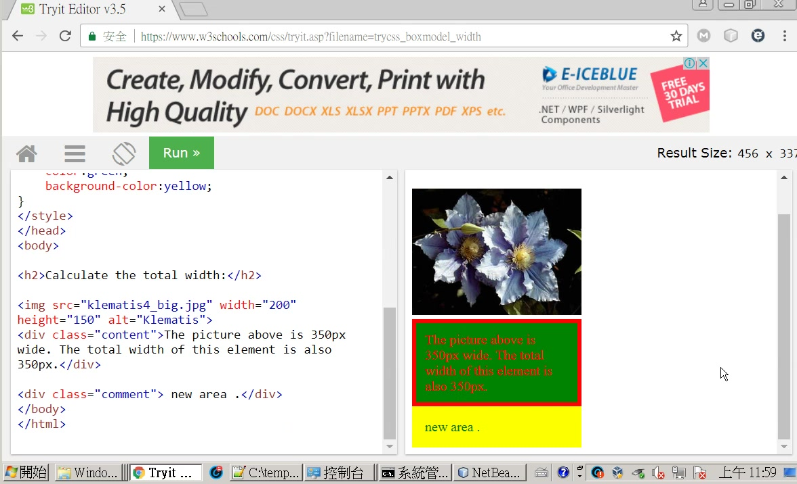

Slide 35
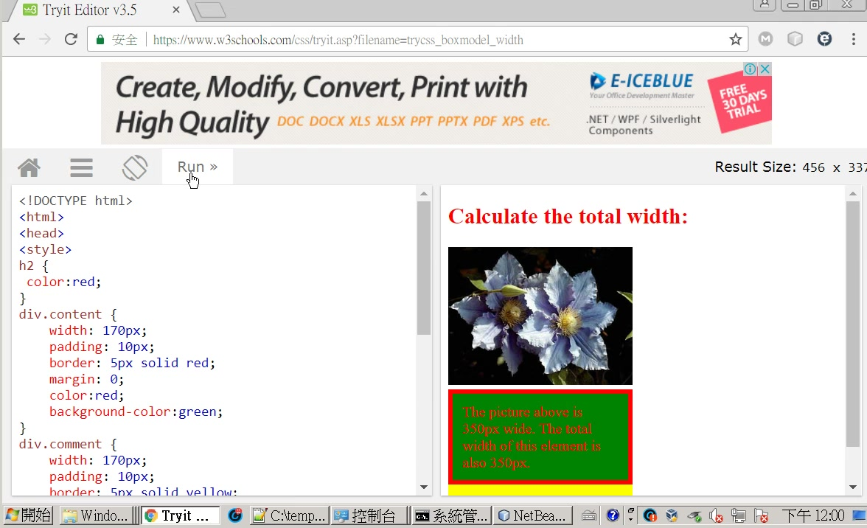

Slide 36
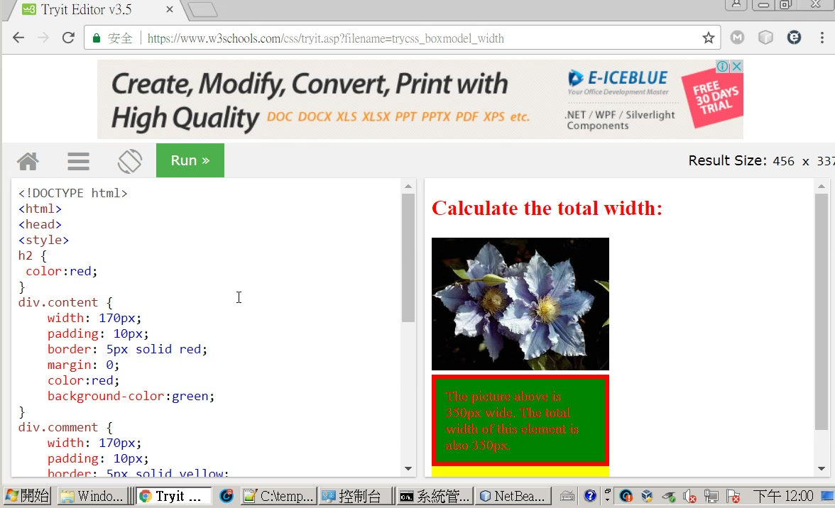

Slide 37
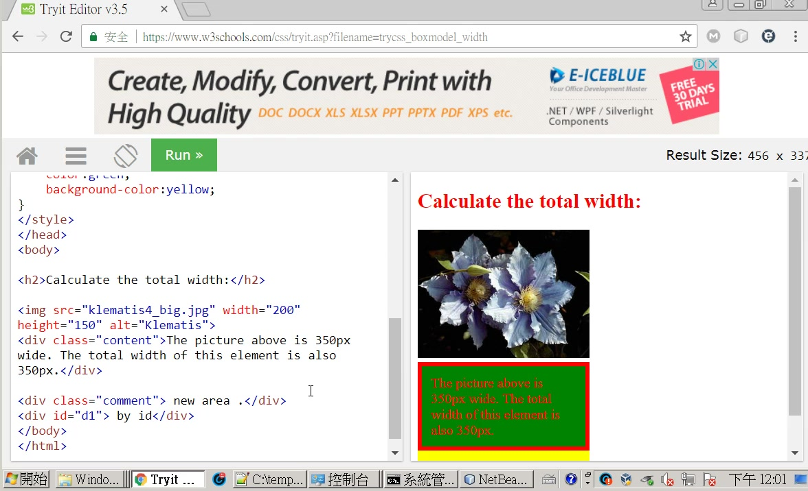

Slide 38
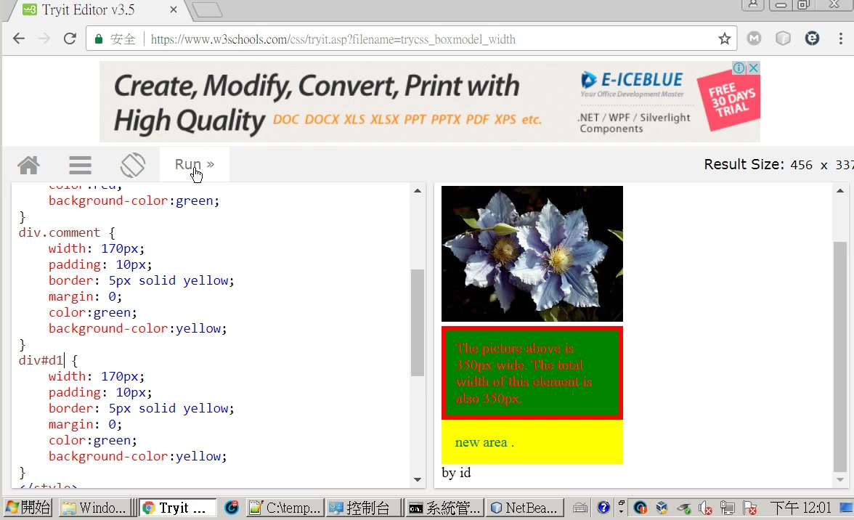

Slide 39
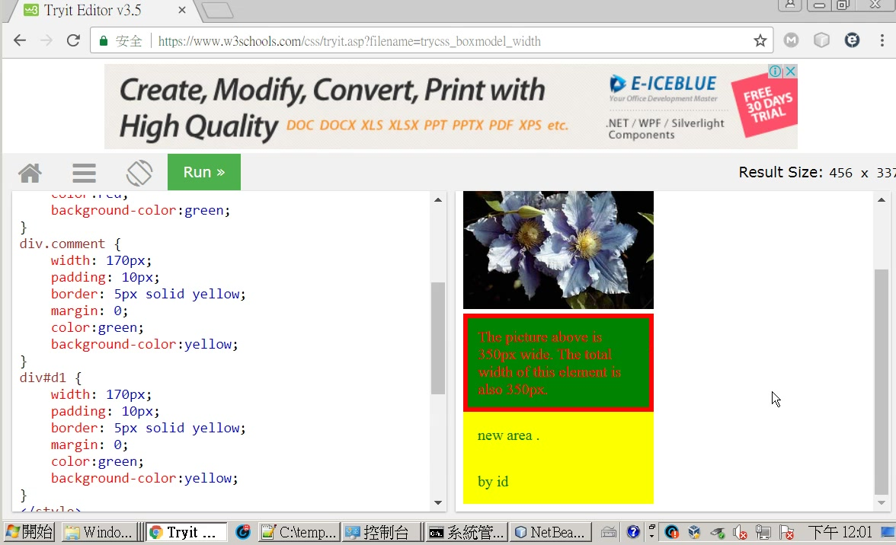

Slide 40


Slide 41


Slide 42


Slide 43
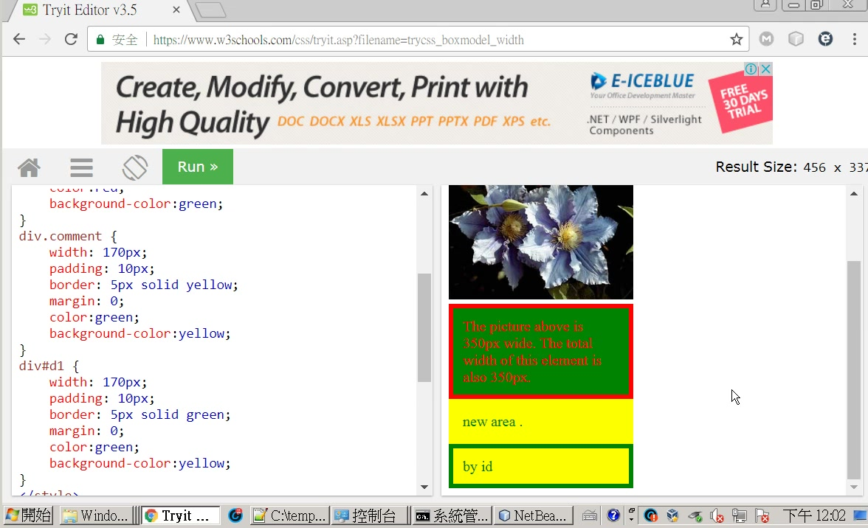

Slide 44
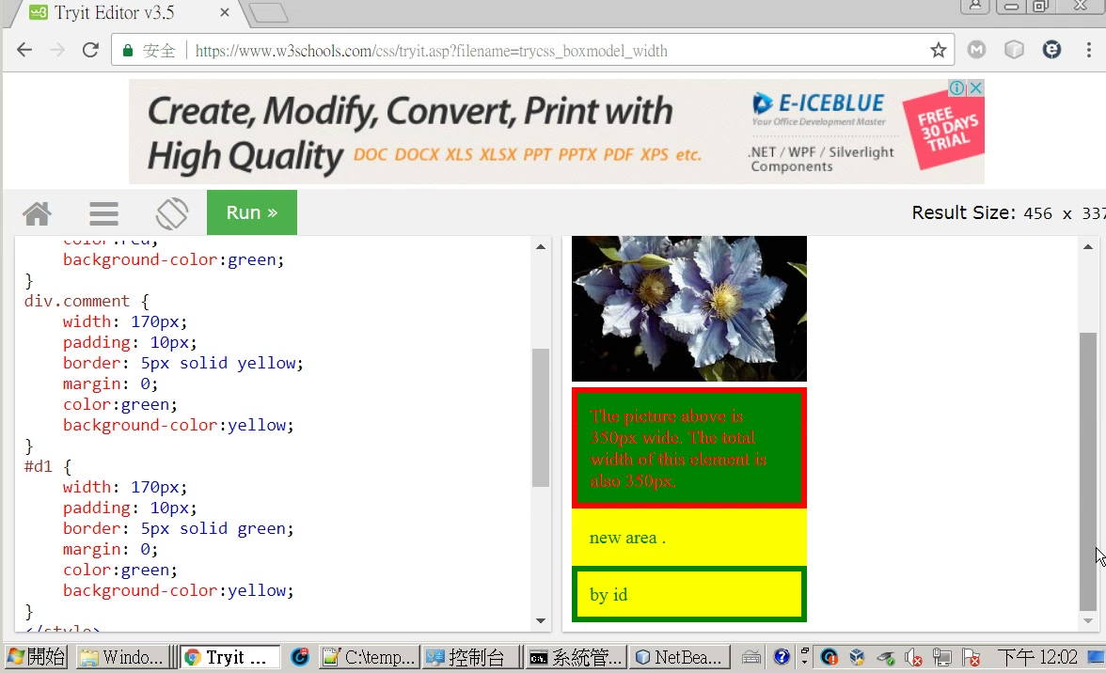
同理
div.comment
也可以寫成
.comment 只要不要造成混淆

